Slide 1
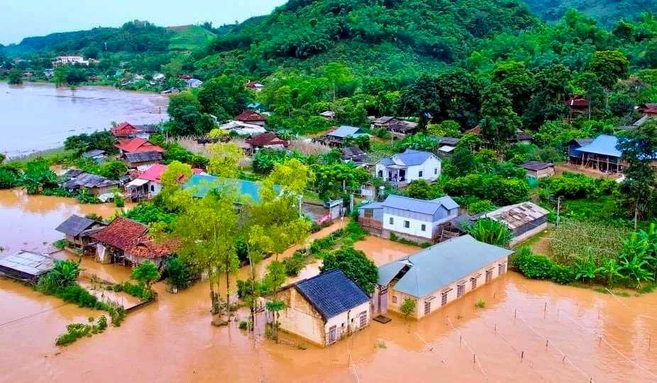
Biến đổi khí hậu

Slide 2
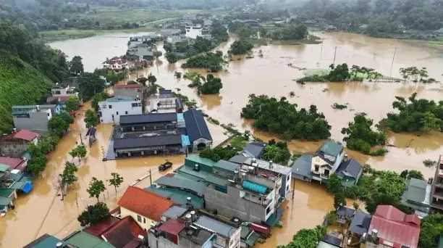
Giới thiệu
Định nghĩa: Biến đổi khí hậu là sự thay đổi lâu dài về thời tiết, nhiệt độ trung bình toàn cầu.

Slide 3
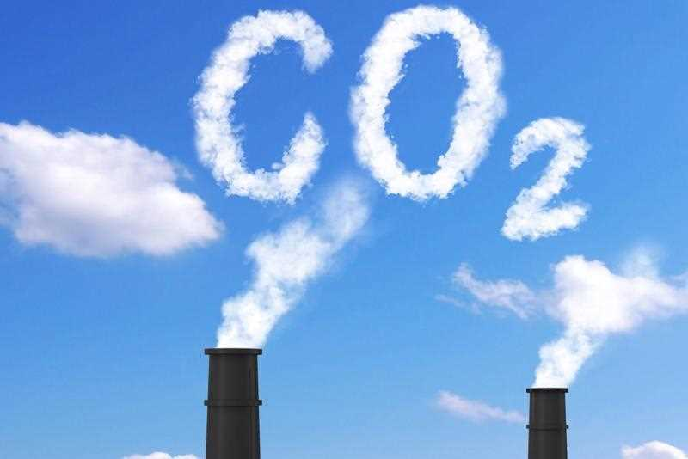
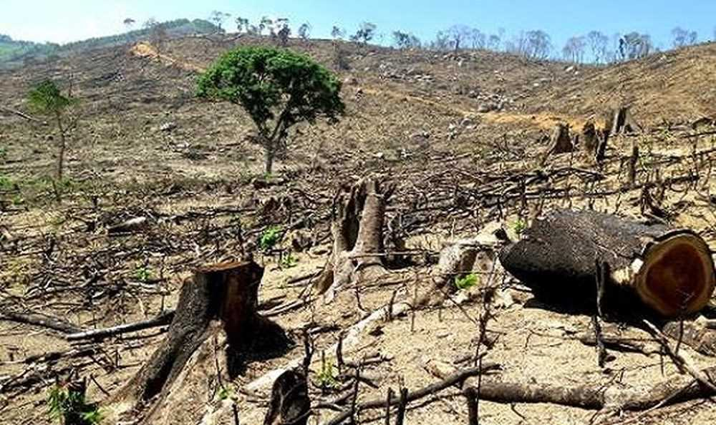
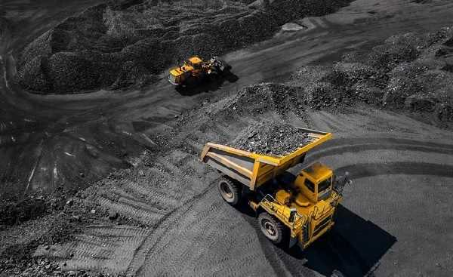
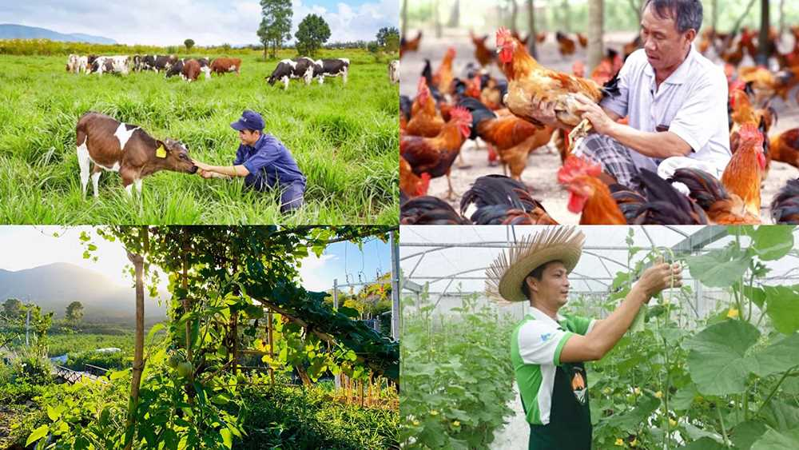
Nguyên nhân
Khí thải nhà kính CO₂
Phá rừng
Sử dụng nhiên liệu hóa thạch
Hoạt động nông nghiệp và chăn nuôi

Slide 4
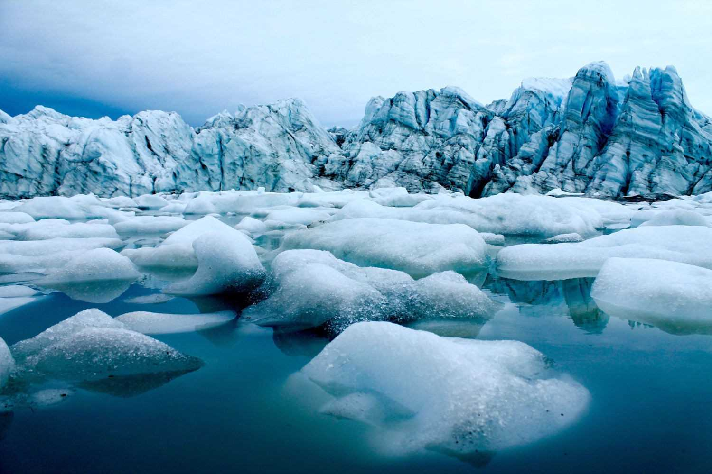
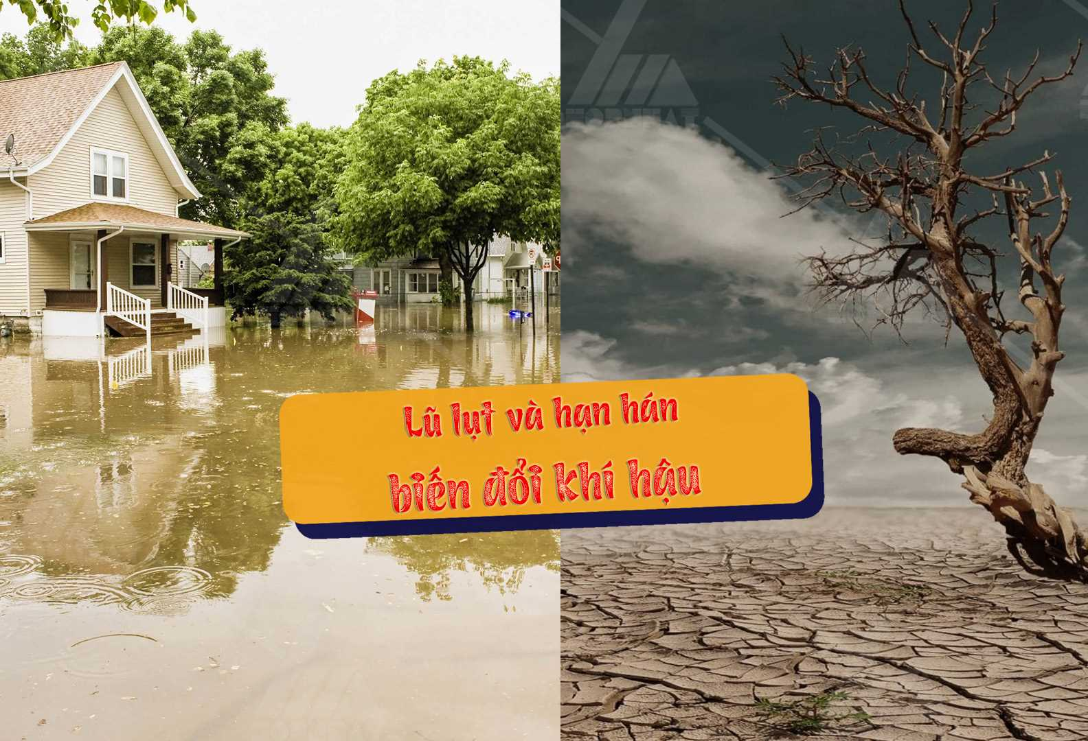
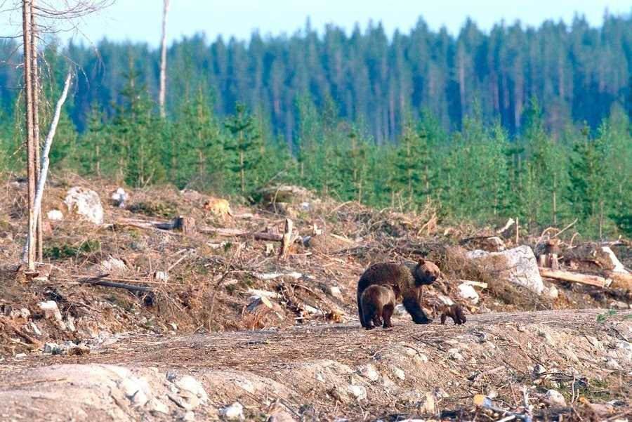
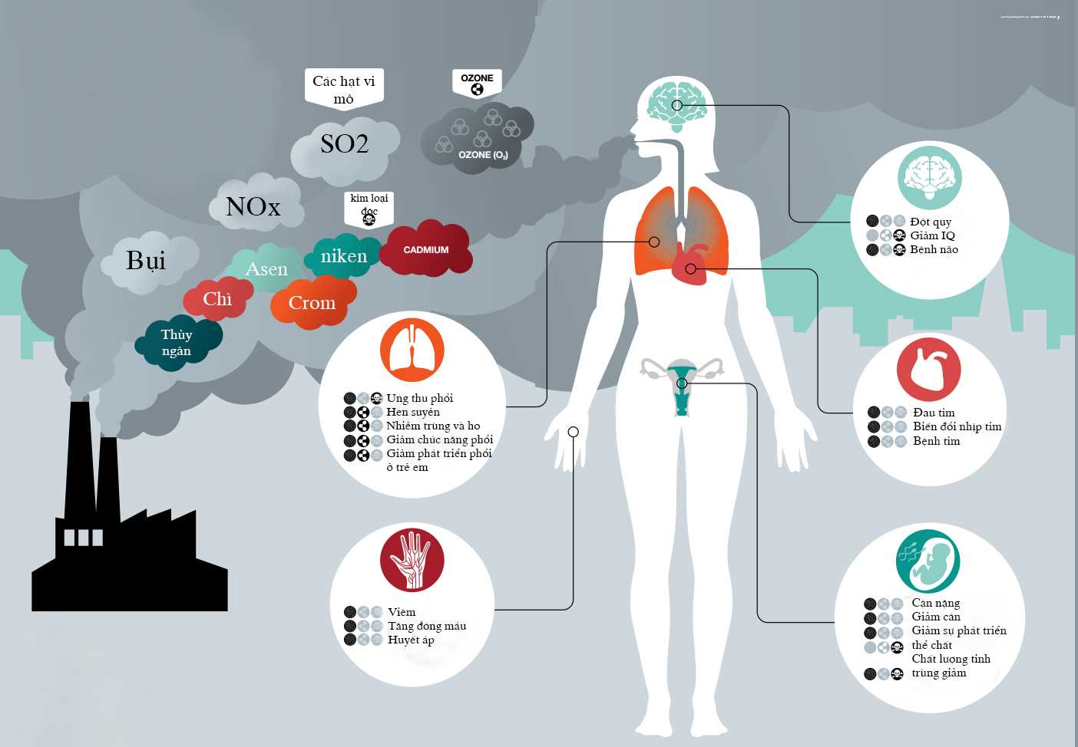
Tác động
Nhiệt độ tăng → băng tan, nước biển dâng
Thiên tai: bão, lũ lụt, hạn hán
Mất đa dạng sinh học
Ảnh hưởng đến sức khỏe con người

Slide 5
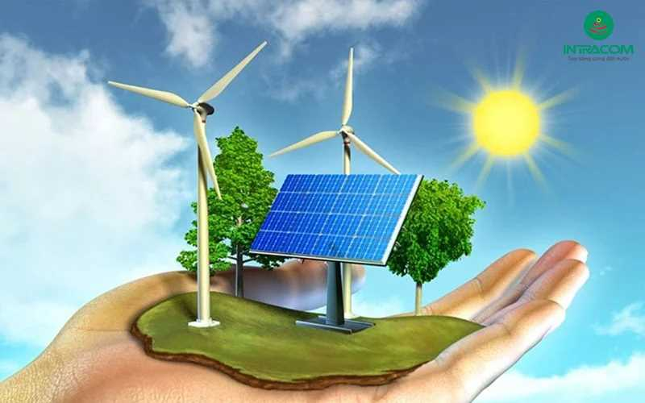

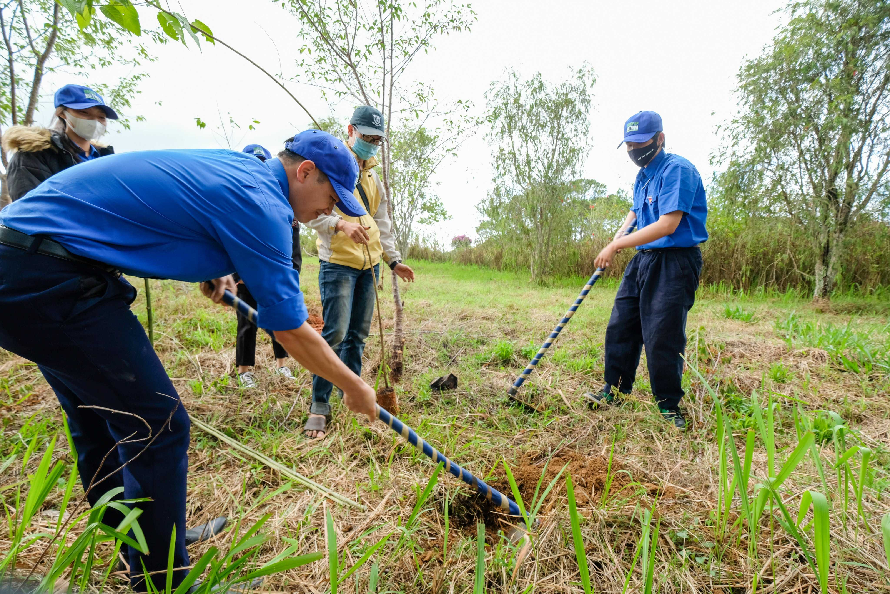
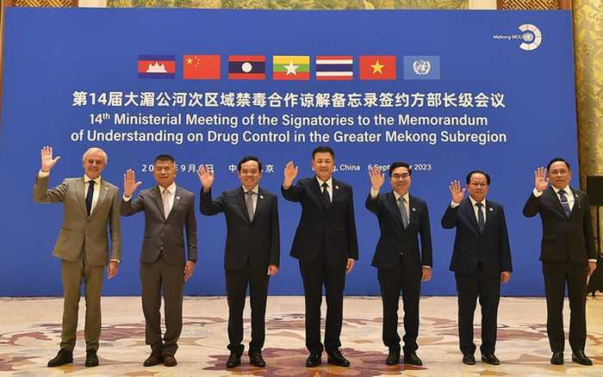
Giải pháp
Sử dụng năng lượng tái tạo
Tiết kiệm năng lượng
Trồng và bảo vệ rừng
Hợp tác quốc tế

Slide 6
Kết luận
Biến đổi khí hậu là thách thức toàn cầu.
Cần hành động ngay từ mỗi cá nhân và quốc gia.
Thông điệp: “Hành động hôm nay để bảo vệ Trái đất mai sau.”

